Slide 1


义务教育课程标准实验教科书小学语文二年级上册
北京
（第二课时）
教学设计：刘林玉
茅坪场镇中心小学

Slide 2
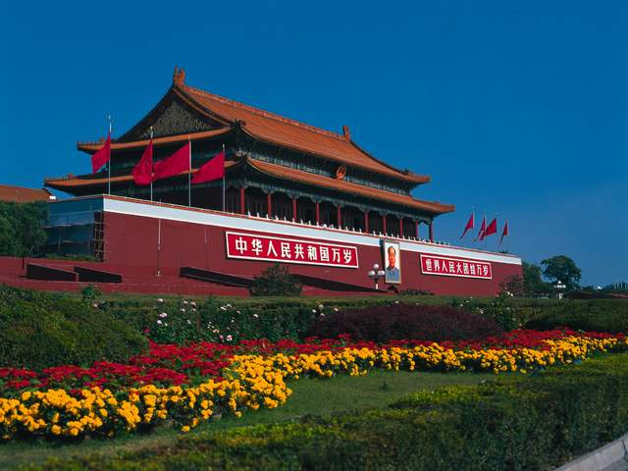
天安门

Slide 3
天安门在北京城的中央，红墙、黄瓦，又庄严，又美丽。天安门前面是宽阔的广场。广场中间矗立着人民英雄纪念碑。

Slide 4
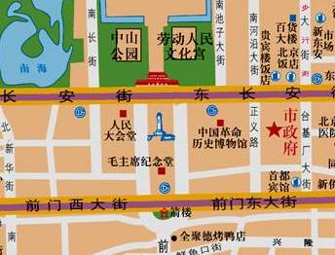
北 面
天安门
广 场
人民英雄纪念碑

Slide 5
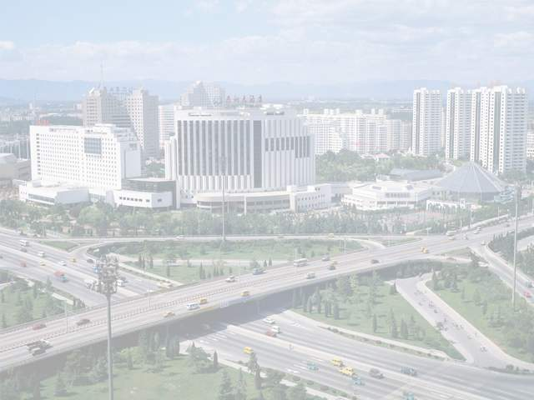
北京有许多又宽又长的柏油马路。道路两旁，绿树成阴，鲜花盛开。北京新建了许多立交桥。立交桥的四周有绿毯似的草坪和拼成图案的花坛。各种车辆在桥上桥下来来往往，川流不息。

Slide 6
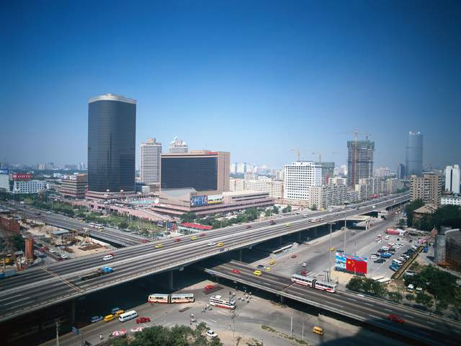

Slide 7
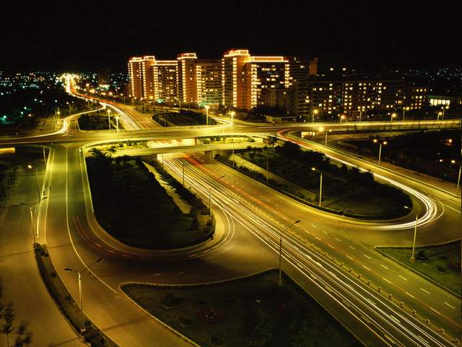

Slide 8
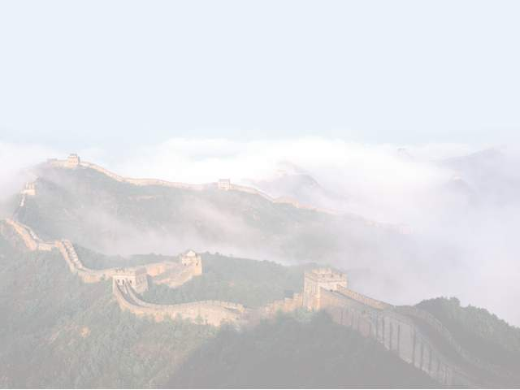
北京有许多名胜古迹和风景优美的公园。还有许多新建的高楼大厦。站在高处一看，全城到处是绿树，到处是大楼。

Slide 9
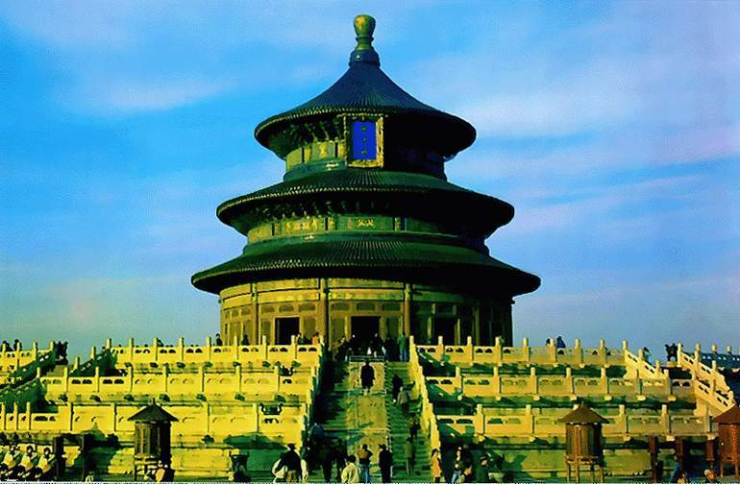
天坛

Slide 10
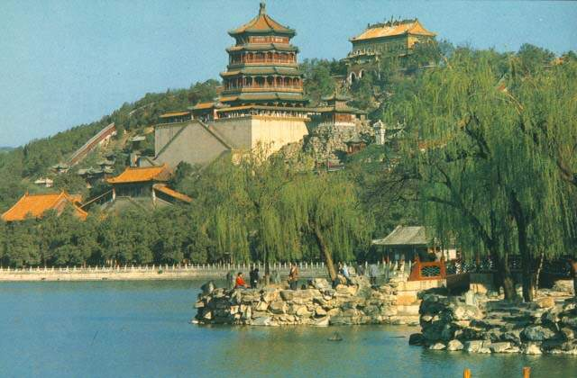
颐和园

Slide 11
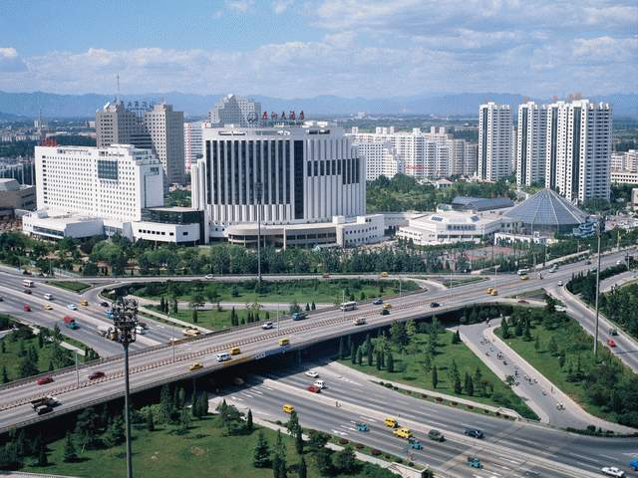

Slide 12
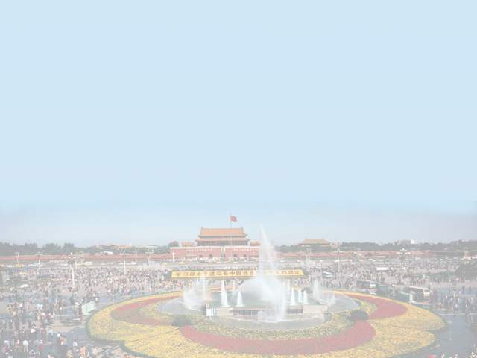
北京真美啊！我们爱北京，我们
爱祖国的首都！

Slide 13
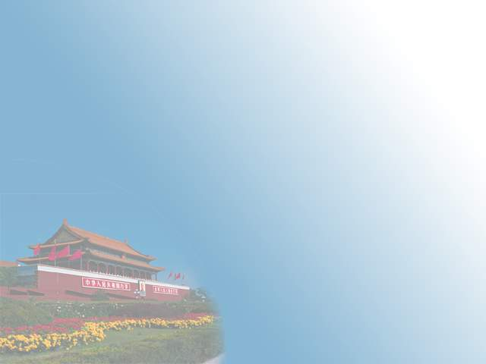
星级作业
一星级：积累本课中的优美词句。
二星级：当一回北京的小导游，向家里人介绍北京。
三星级：想知道更多有关北京的知识，请课外上网或阅读书籍查找一些资料。

